Slide 1

Mapbender3
nimmt Fahrt auf
Astrid Emde
Where2B 2013 Bonn

Slide 2
Was macht Mapbender?

Slide 3
WebGIS Client Suite
mit Administrations-Webinterface

Slide 4
Erzeugen eines Geoportals
ohne eine Zeile Code zu schreiben!

Slide 5
Anlegen und Pflegen eines OWS Repositories

Slide 6
Zuweisung konfigurierter Dienste an Anwendungen

Slide 7
Vergabe von Benutzer- und Gruppen-Rechten an
Anwendungen und Dienste

Slide 8
Mapbender Komponenten
Anwendungen
Dienste
Rollen

Slide 9


Welche Komponenten nutzt Mapbender3?
Symfony2 als PHP Framework
  Doctrine, Twig, Monolog, Bootstrap...
  Bundles
OpenLayers
MapQuery
jQuery
SQLite, PostgreSQL, MySQL, Oracle Datenbank
Notes:
Symfony2 – Web Application Framework
Doctrine – Datenbankabstraktion
OpenLayers – Kartenansicht
JQuery UI – Anwendungswidgets (Dialoge, Tabs, etc)
MapQuery – Verbindung OpenLayers/jQuery

Slide 10
Anwendungen

Slide 11
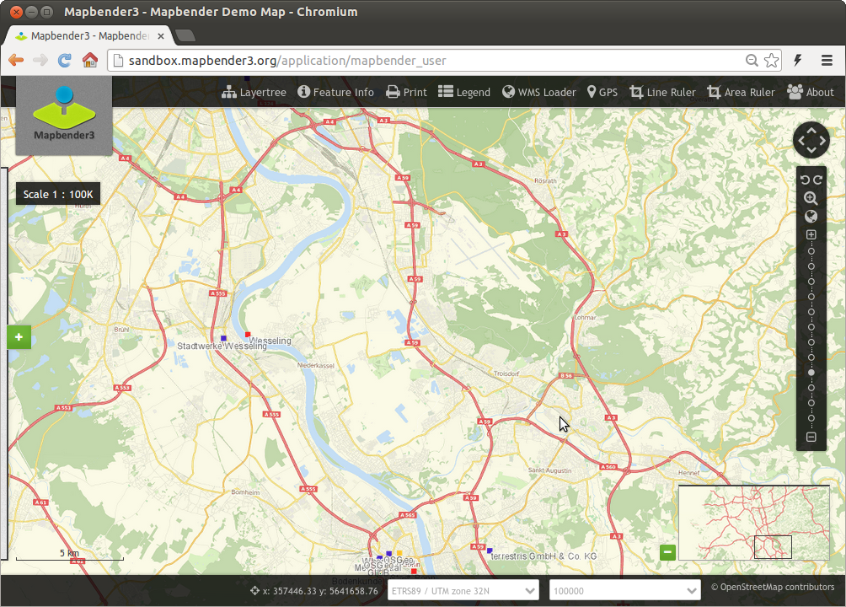
Notes:
Basisdienste
Karte
Navigationsleiste (Drag & Drop)
Einfache Diensteübersicht

Slide 12
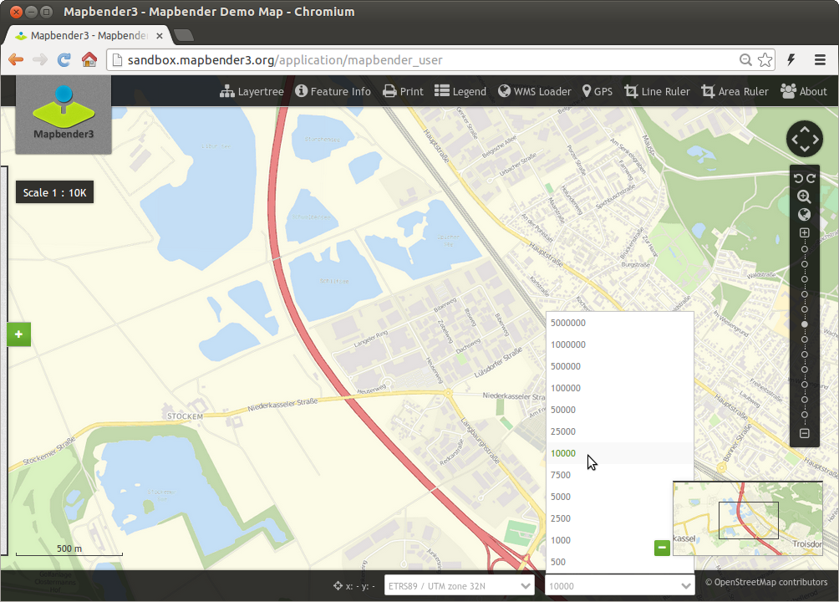

Slide 13
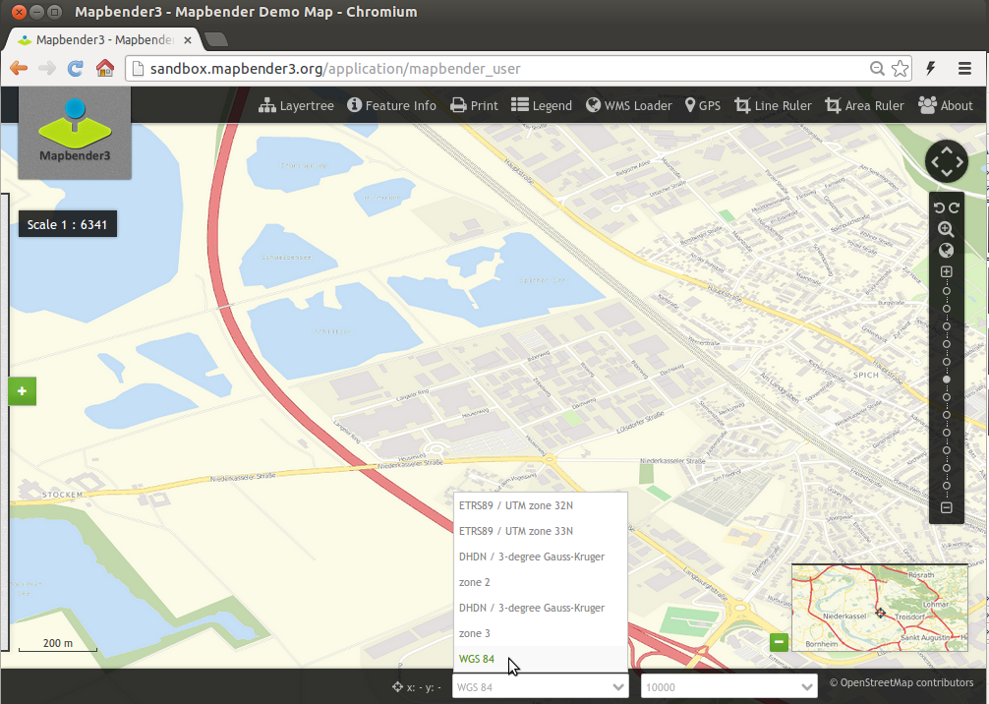

Slide 14
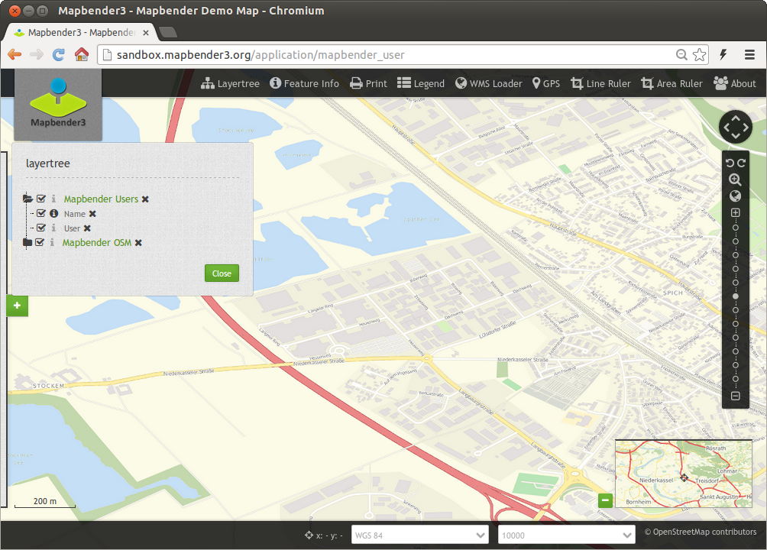

Slide 15
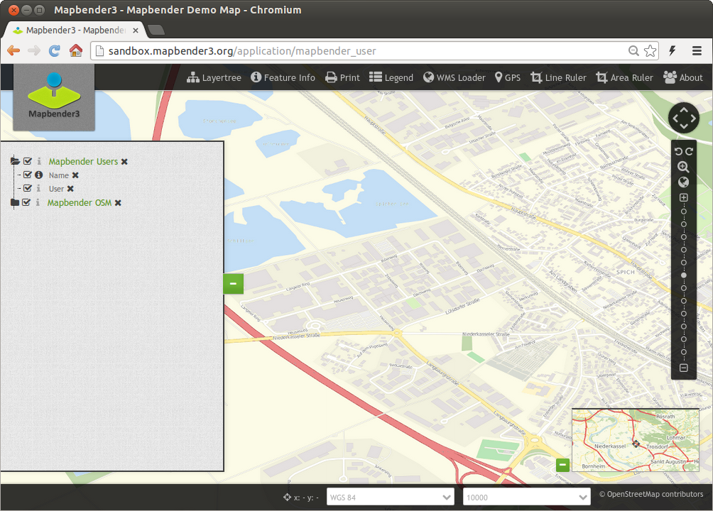

Slide 16
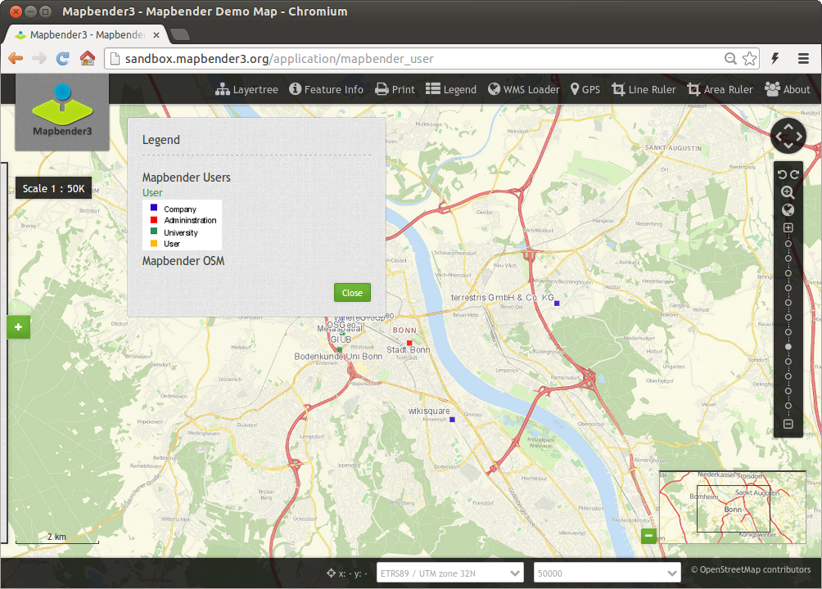

Slide 17
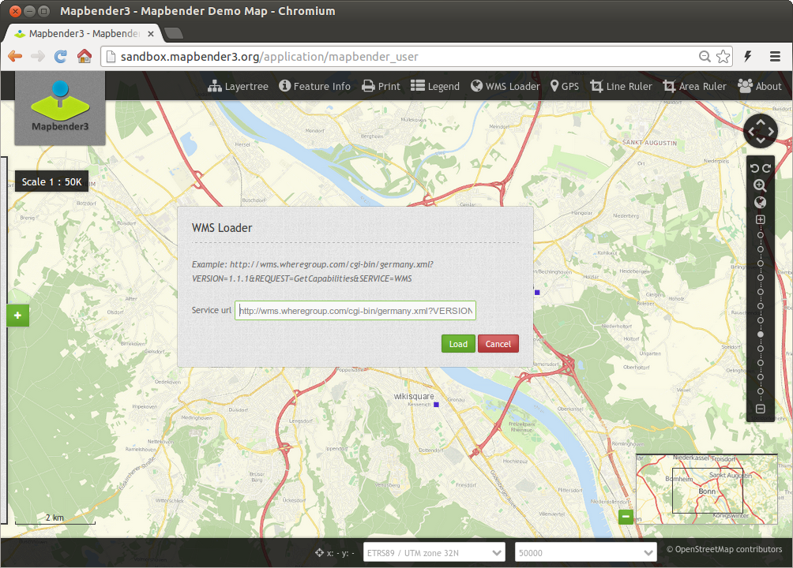

Slide 18
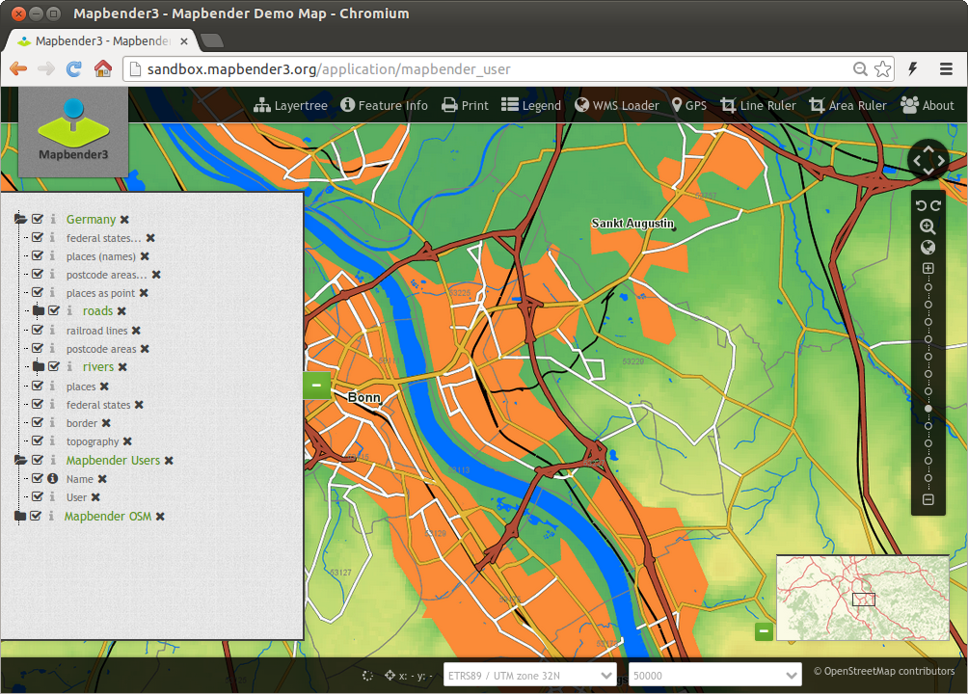

Slide 19
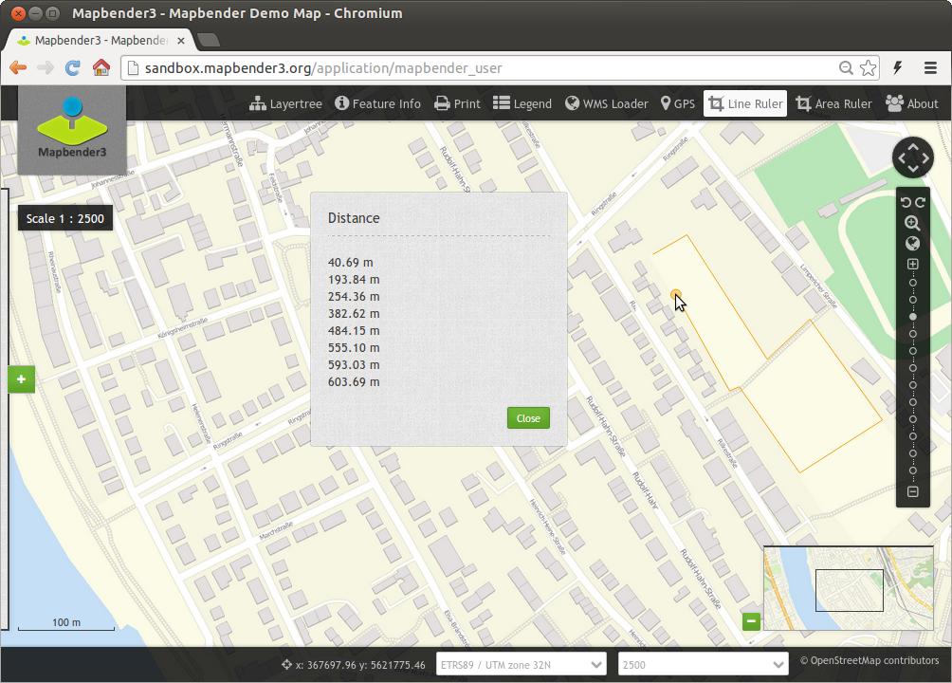

Slide 20
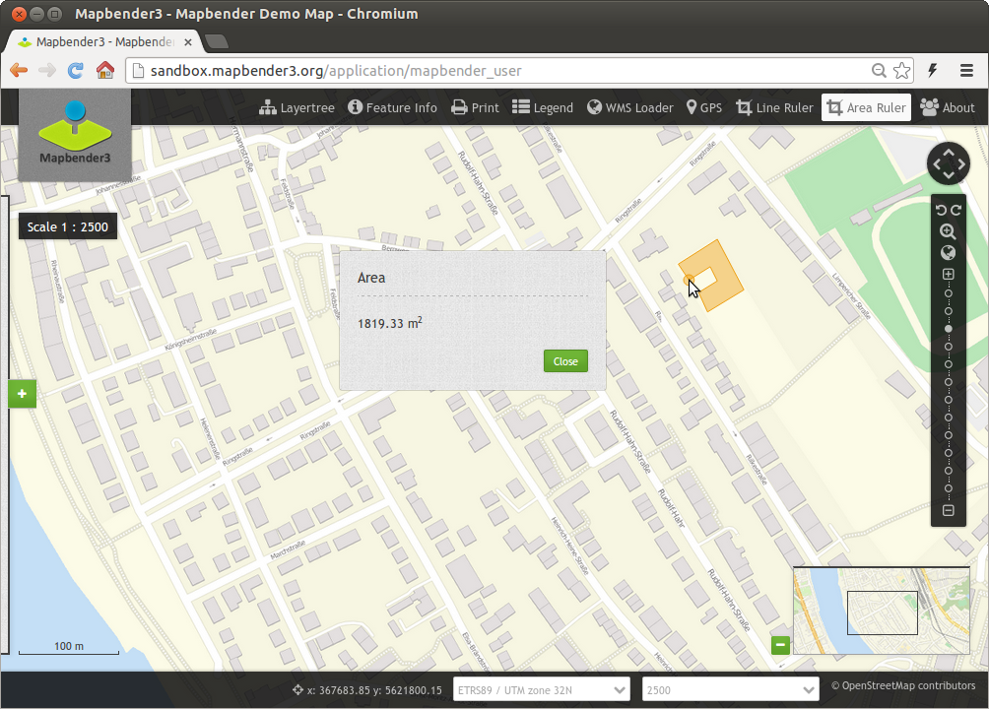

Slide 21
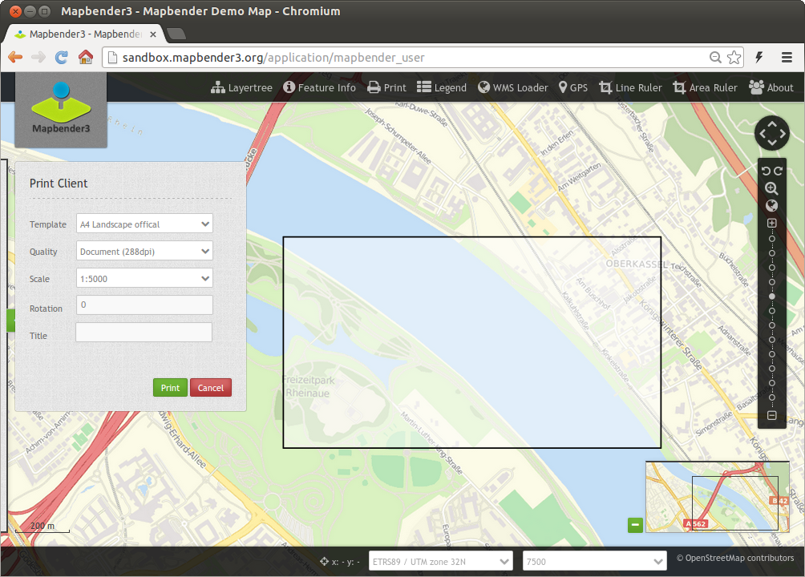

Slide 22
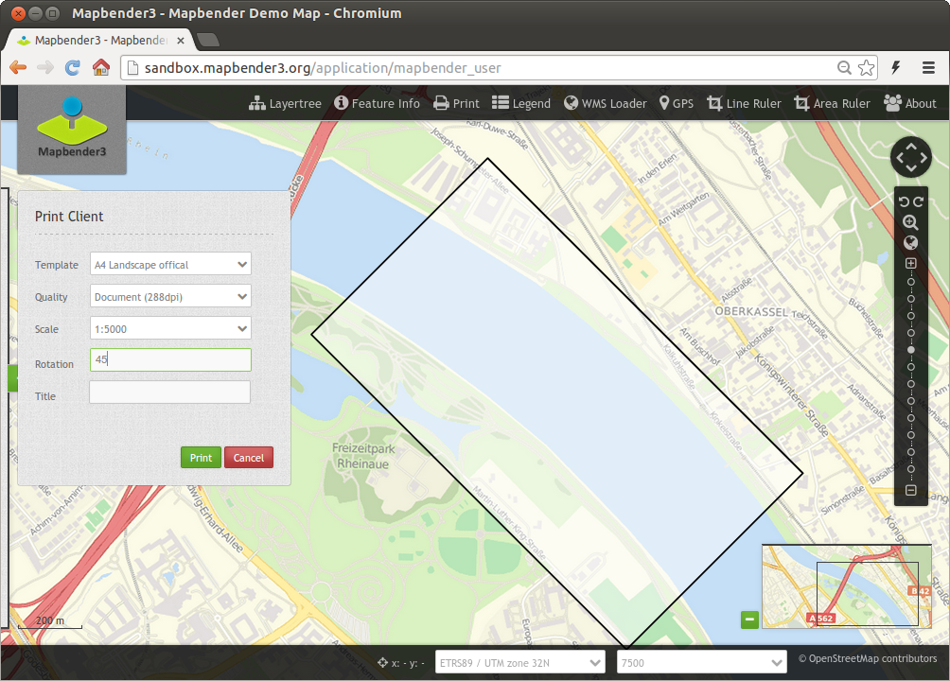

Slide 23
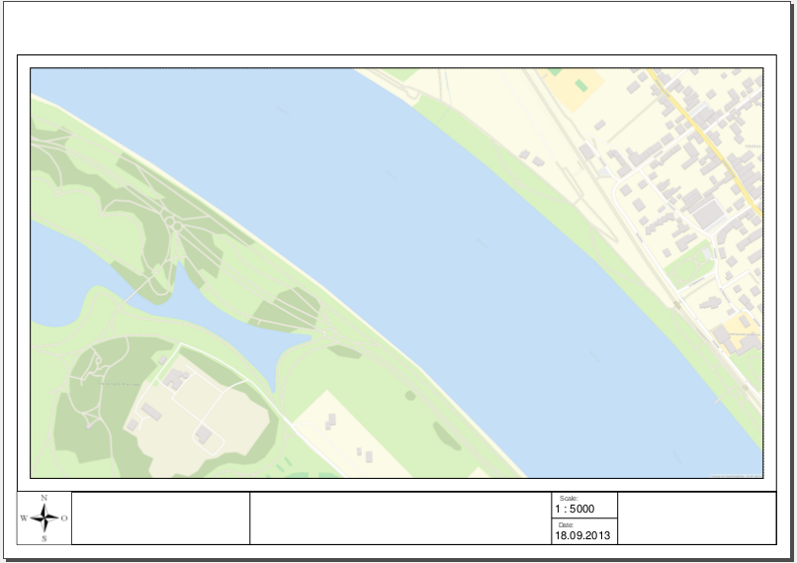

Slide 24
Erzeugen Sie Ihre eigene Anwendung

Slide 25
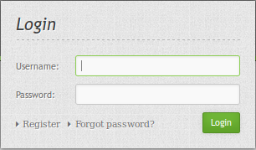
Anmeldung
root-Benutzer wird bei der Installation erzeugt
Registrierung und Passwort anfordern kann aktiviert werden

Slide 26
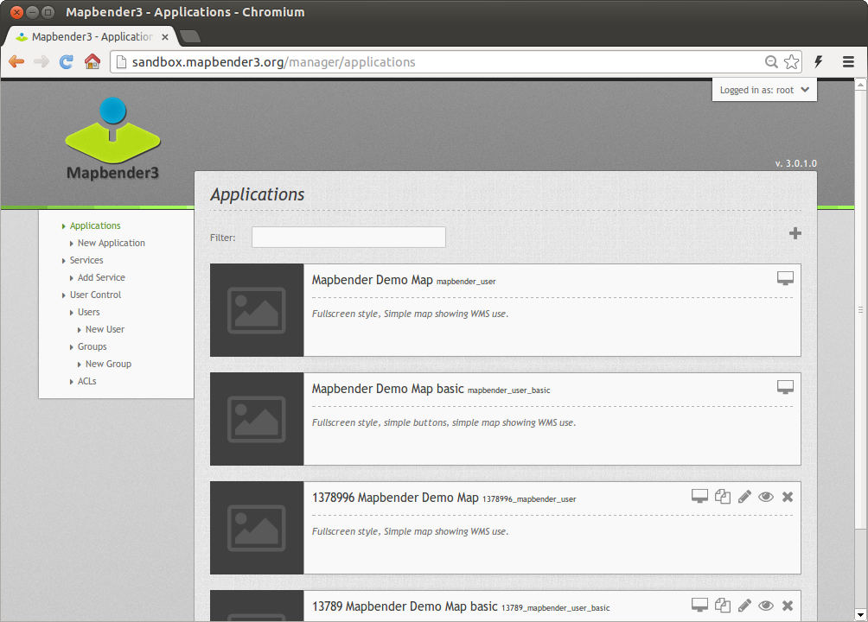

Slide 27
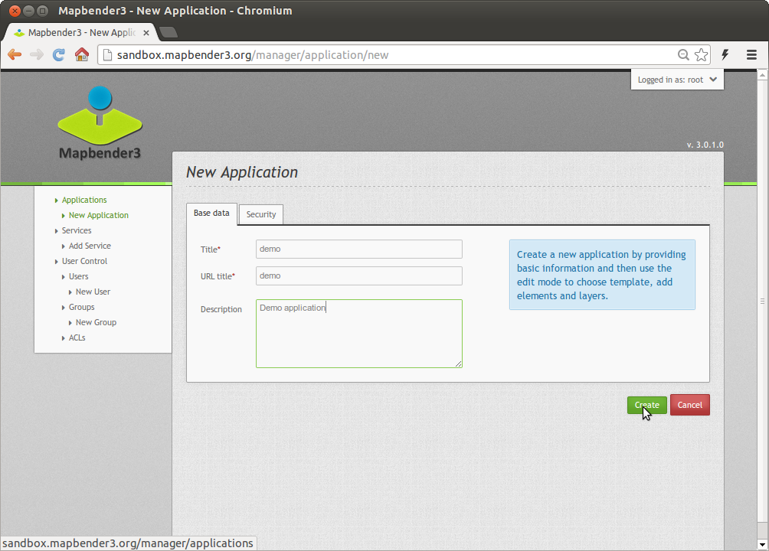

Slide 28
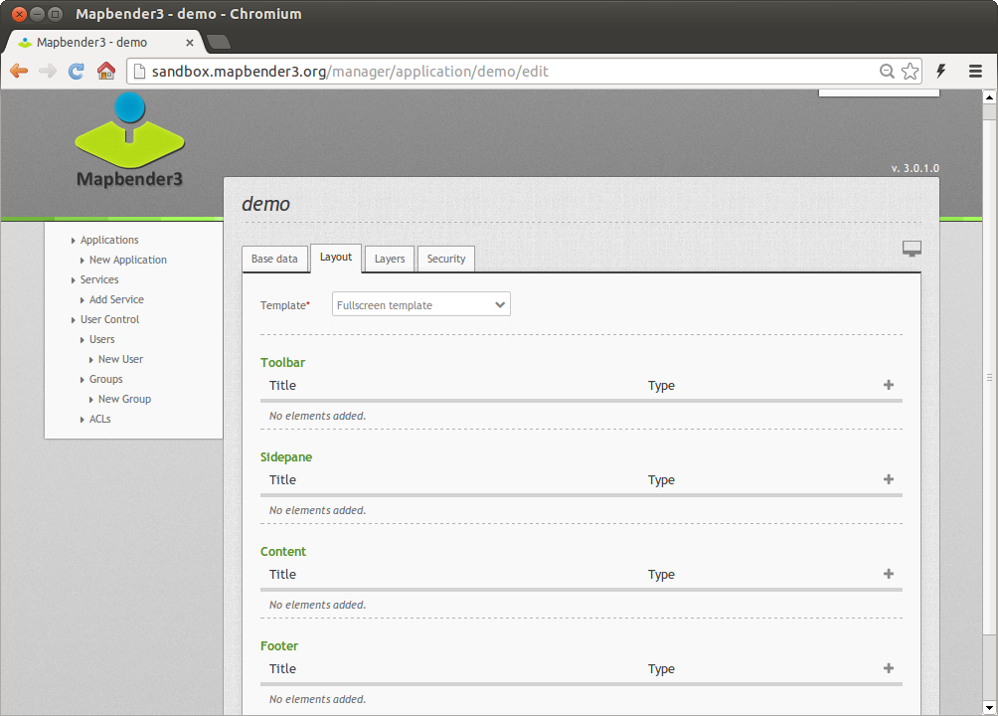

Slide 29
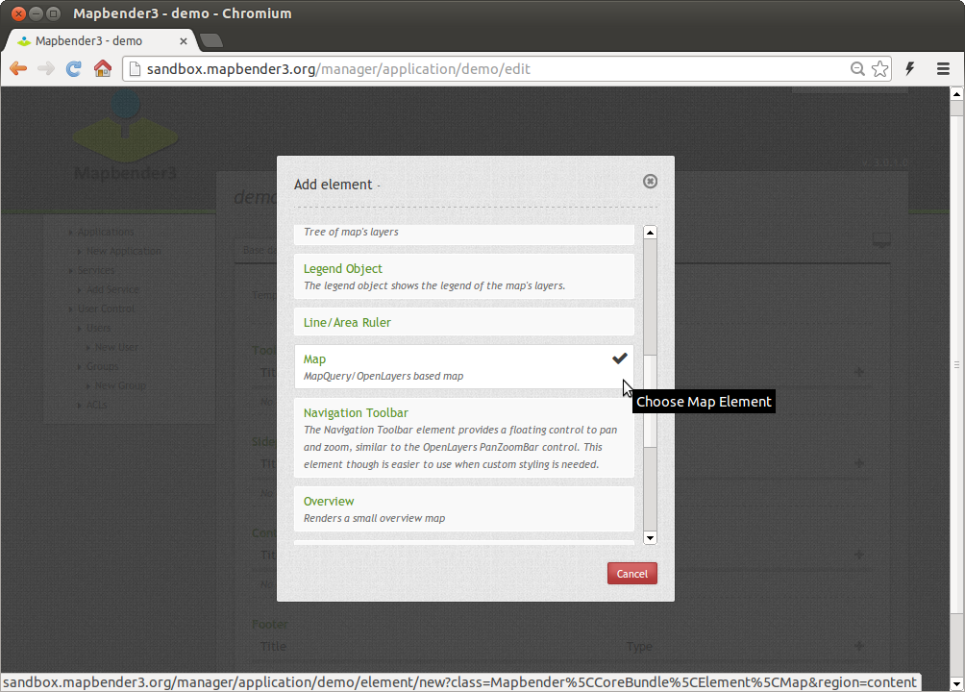

Slide 30
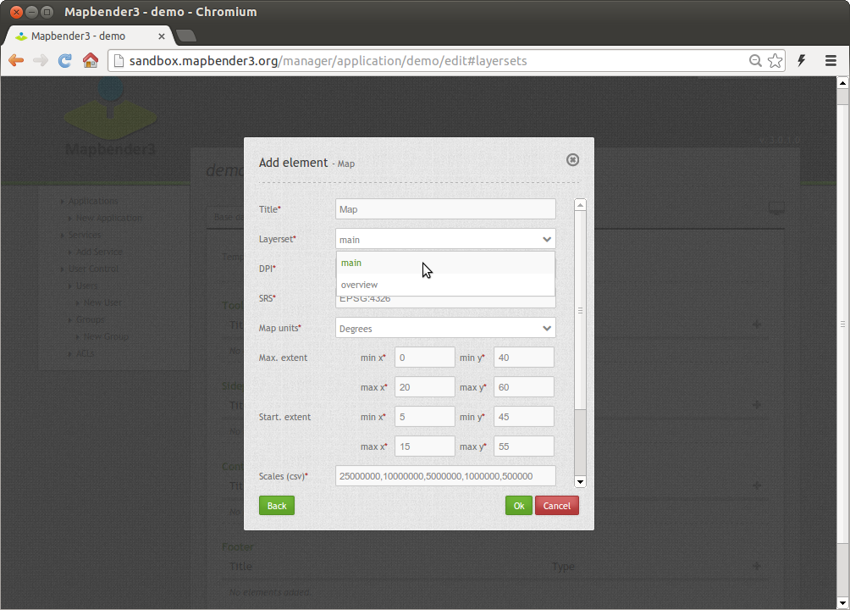

Slide 31
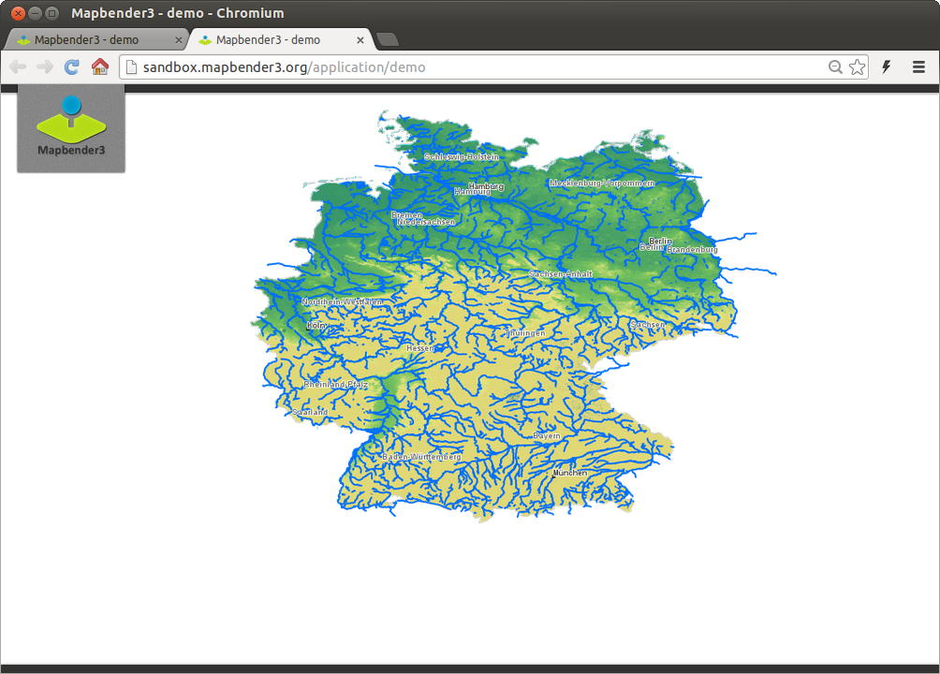

Slide 32
Einmaliges Veröffentlichen
Konfiguration
Zugriffskontrolle
Dienste

Slide 33
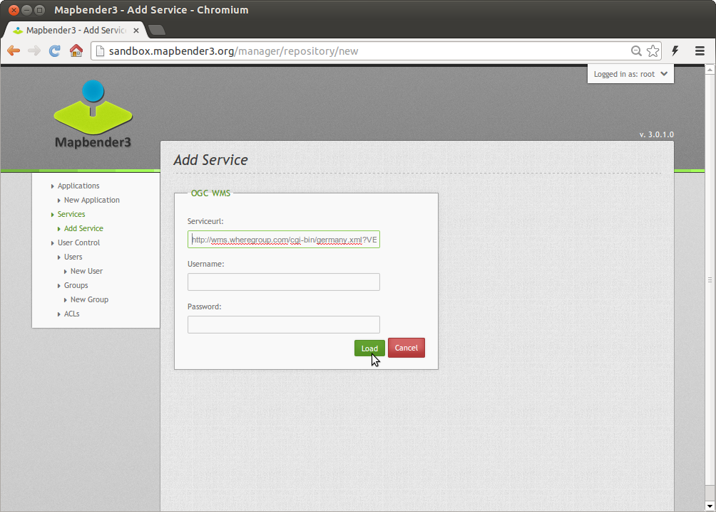

Slide 34
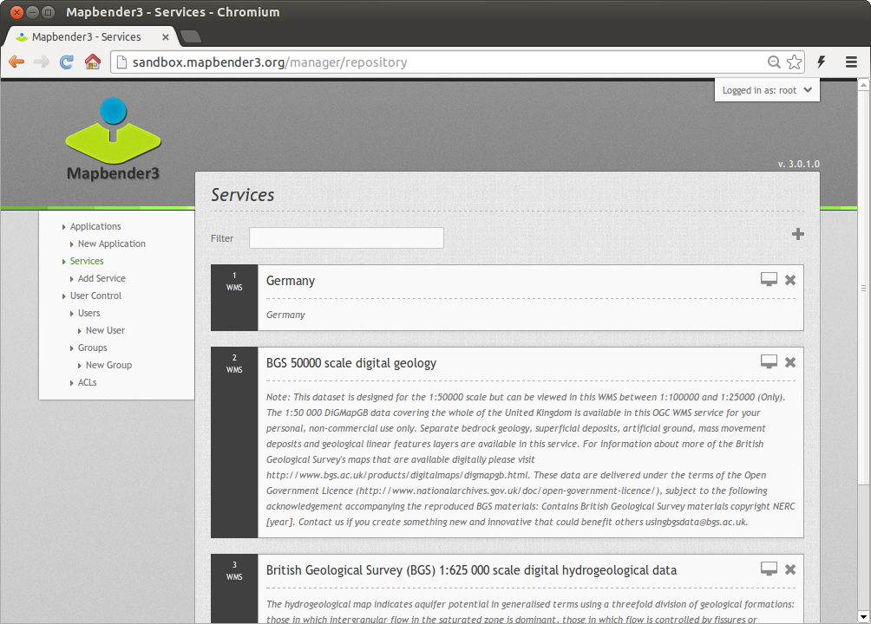

Slide 35
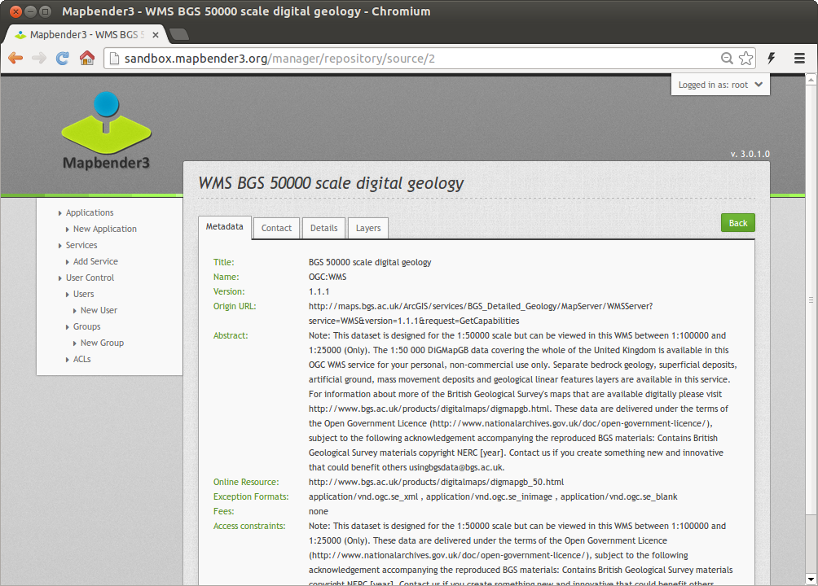

Slide 36
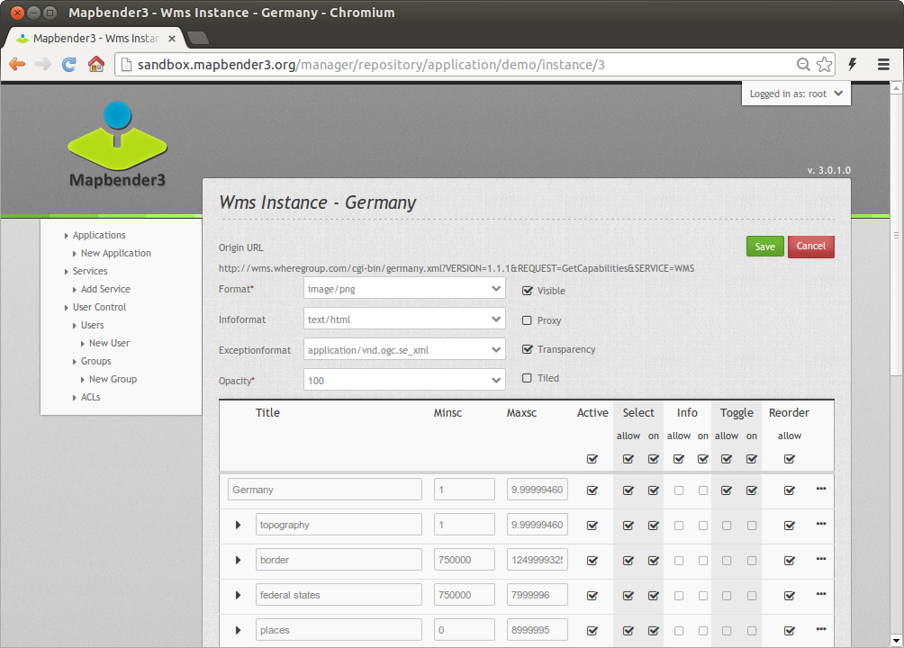

Slide 37
Rollen

Slide 38
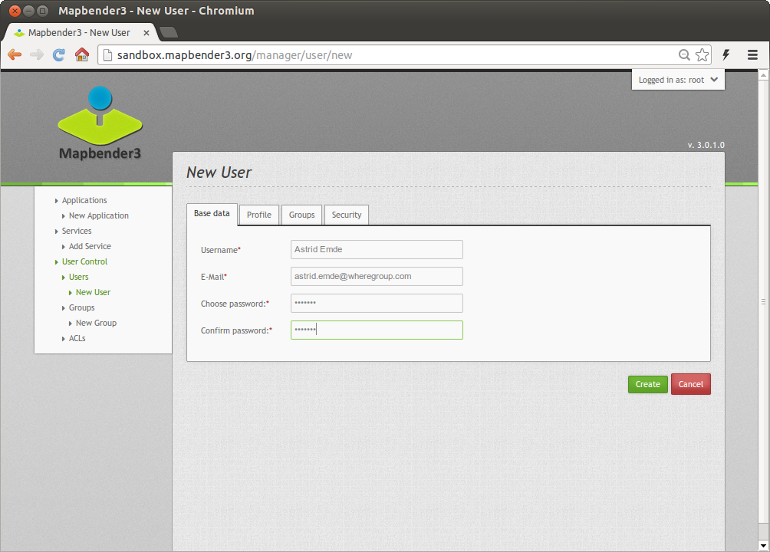

Slide 39
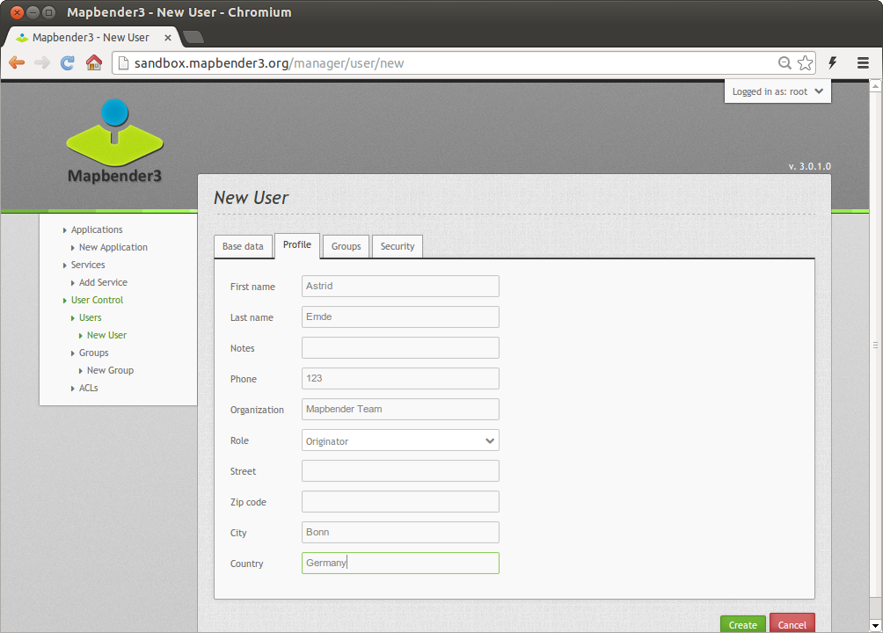

Slide 40
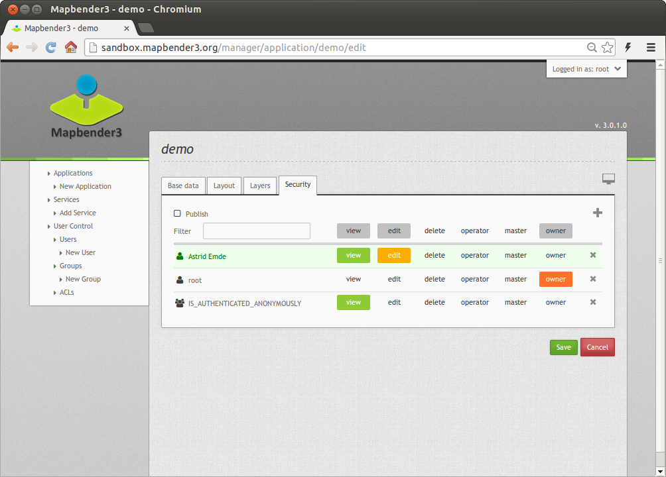

Slide 41
Anwendung

Slide 42
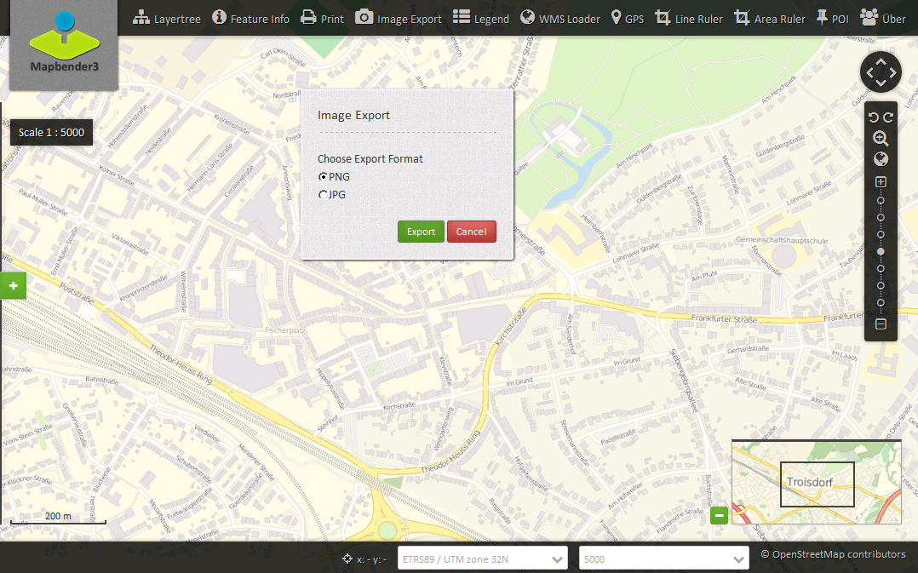

Slide 43
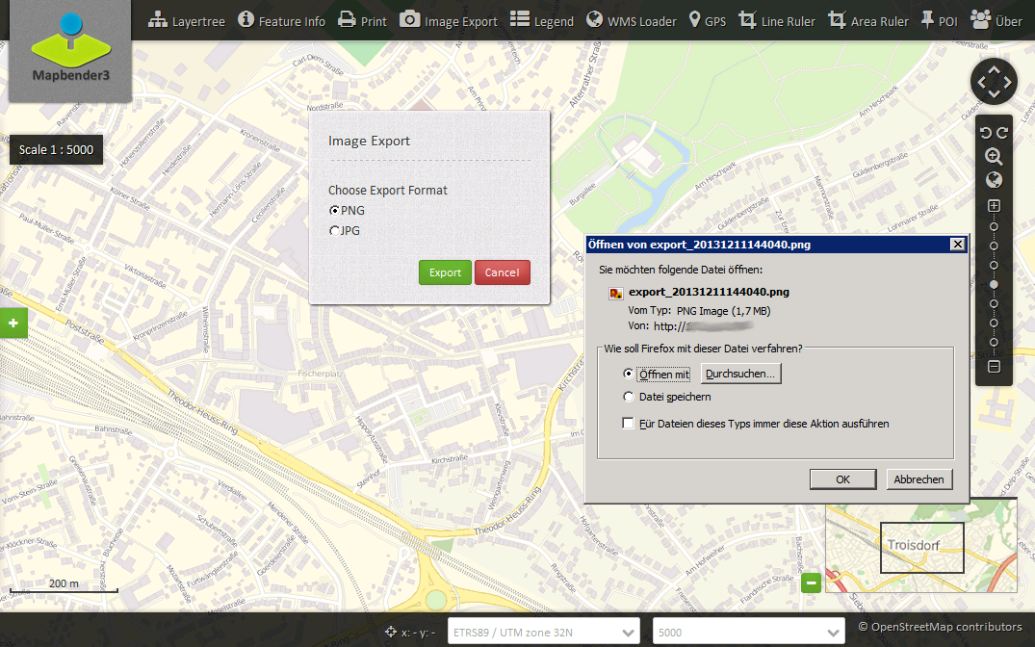

Slide 44
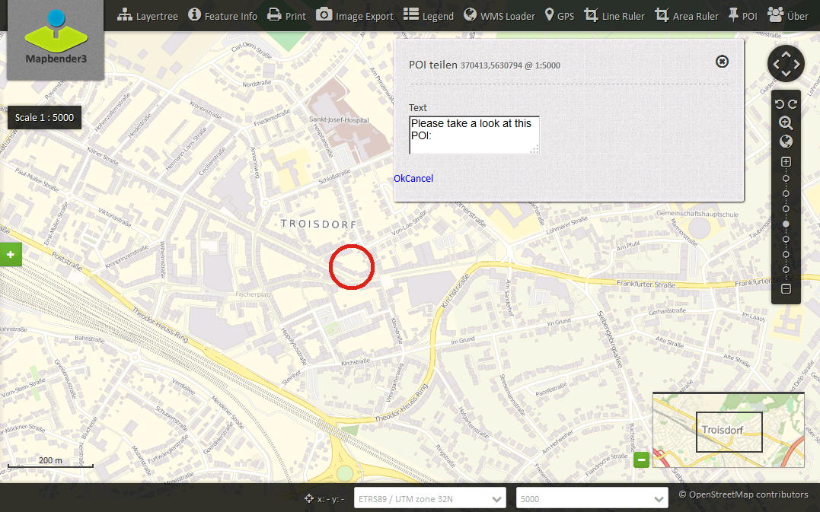

Slide 45
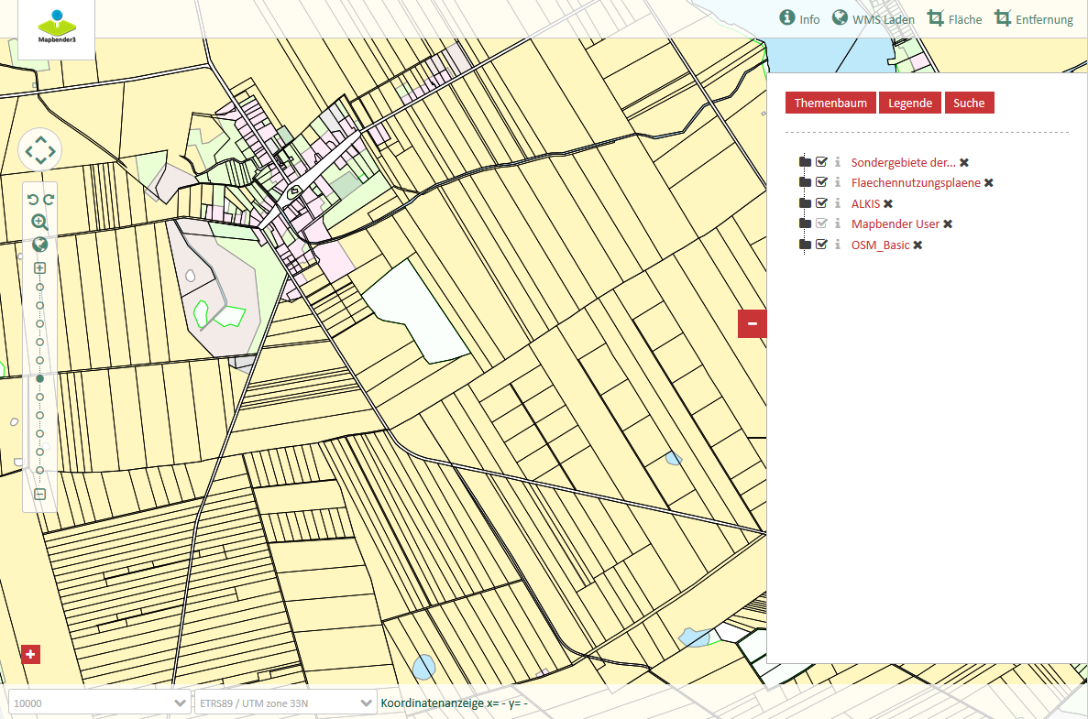

Slide 46
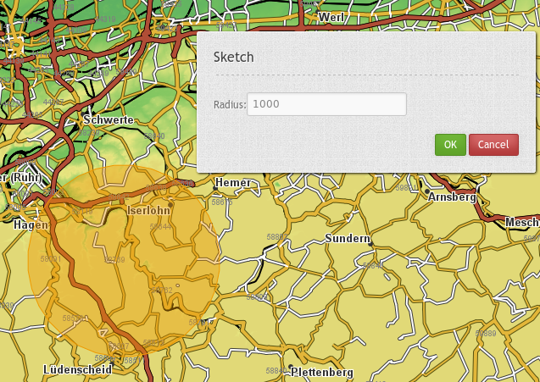

Slide 47
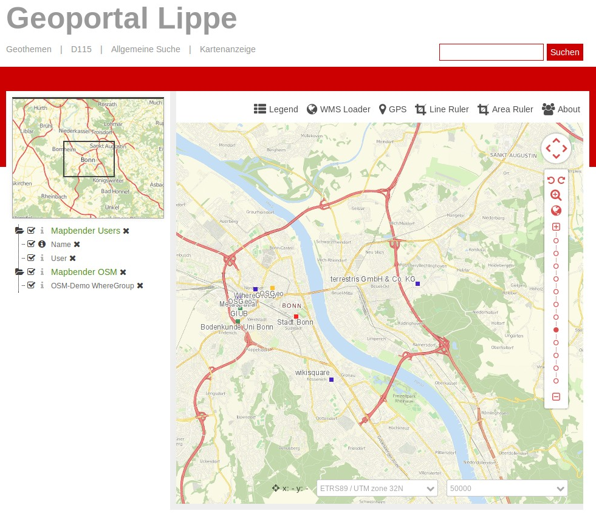

Slide 48
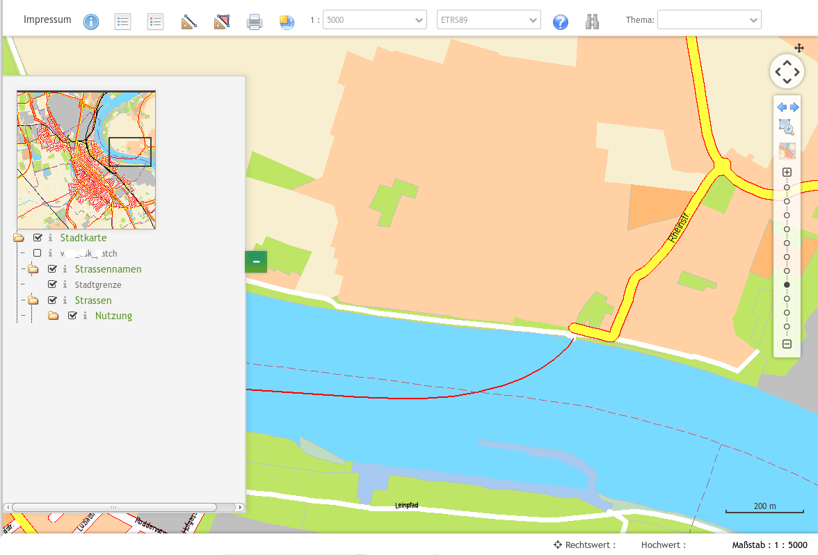

Slide 49
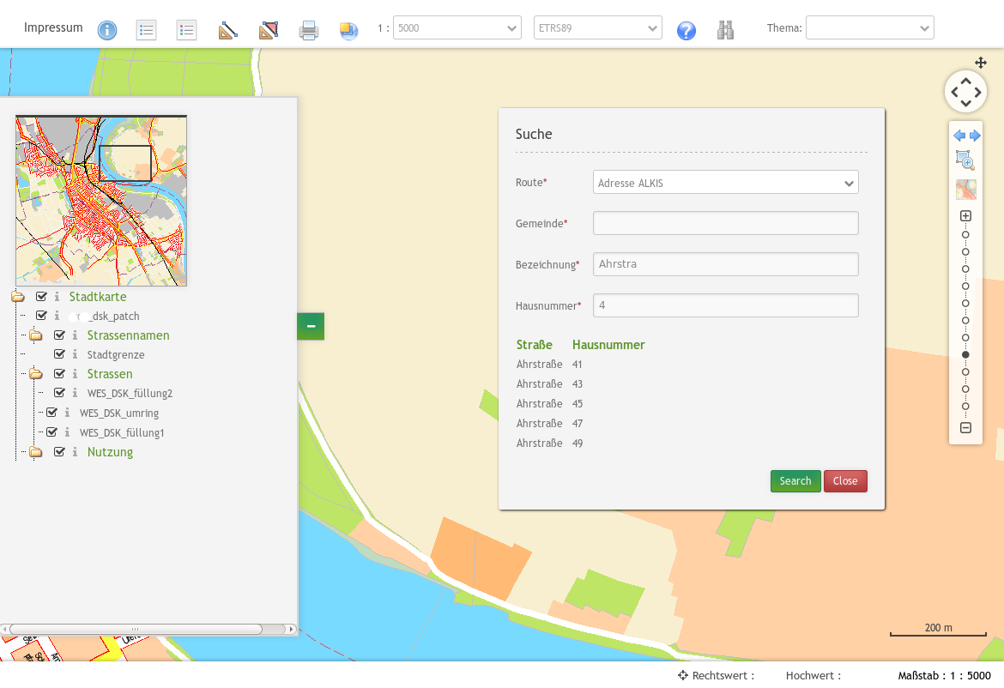

Slide 50
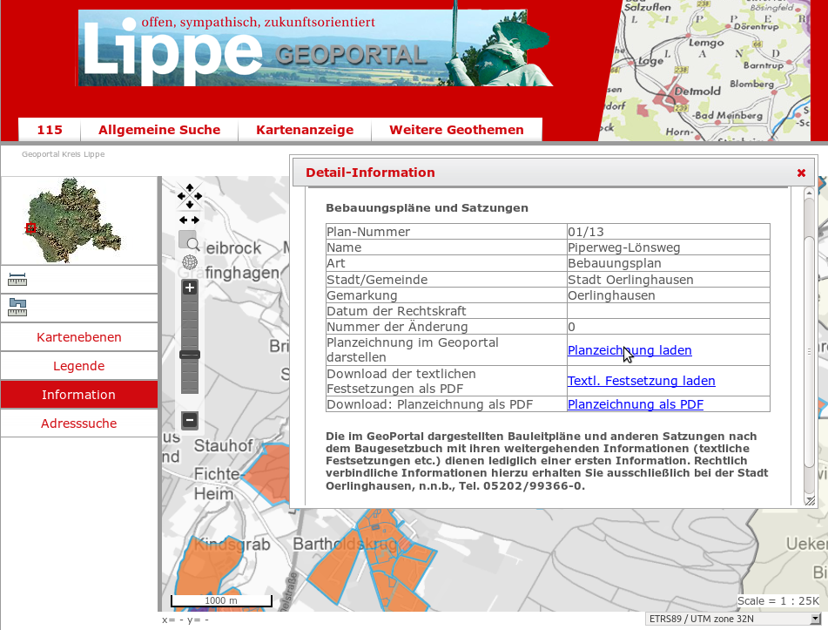

Slide 51
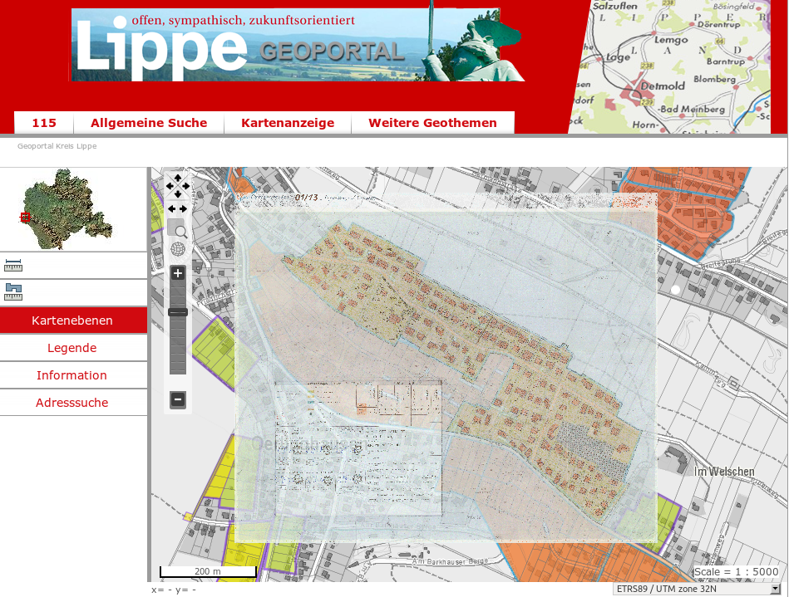

Slide 52
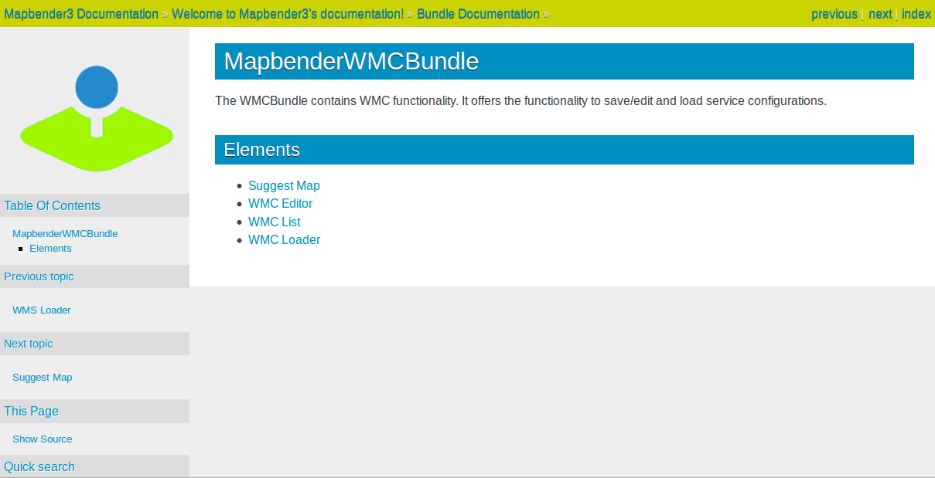
Themenplan WMC

Slide 53
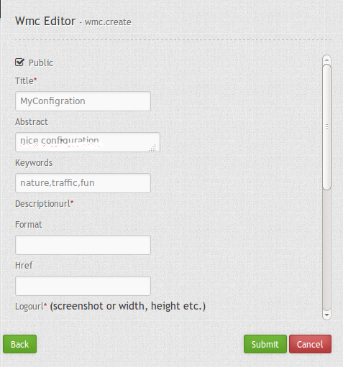
Themenplan WMC Editor

Slide 54
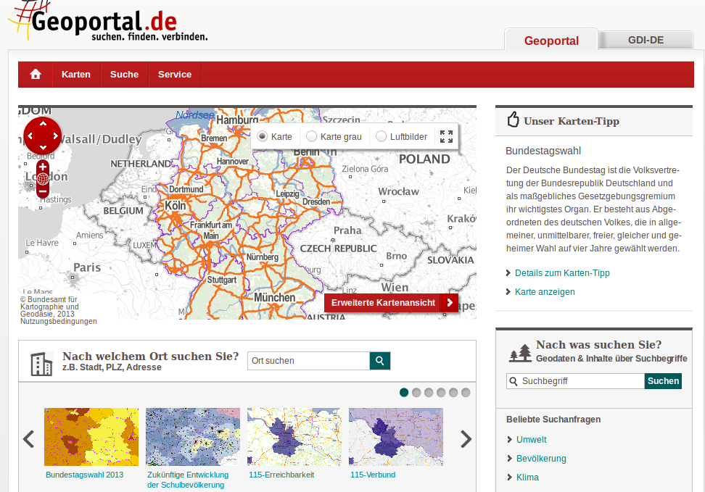

Slide 55
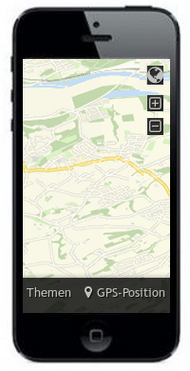
Mobile Lösung

Slide 56
Aktuelle Entwicklungen
parametrisierter Aufruf über Koordinate
Internationalisierung
Kontextmenü im Layerbaum
Kopplung MeTaDor an Mapbender3

Slide 57
Nächste Schritte
Roadmap http://mapbender3.org/de/roadmap
WFS als Datenquelle
Dienste Aktualisierung
SQL / WFS Digitalisierung
WFS Suche / Lucene Suche

Slide 58
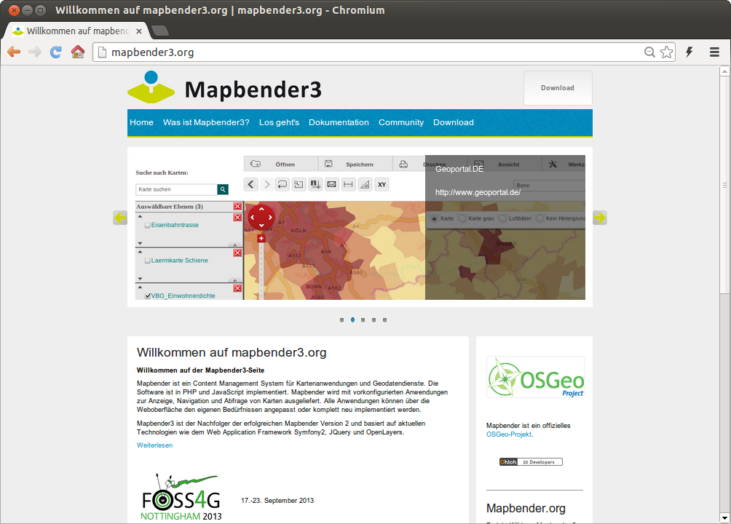

Slide 59
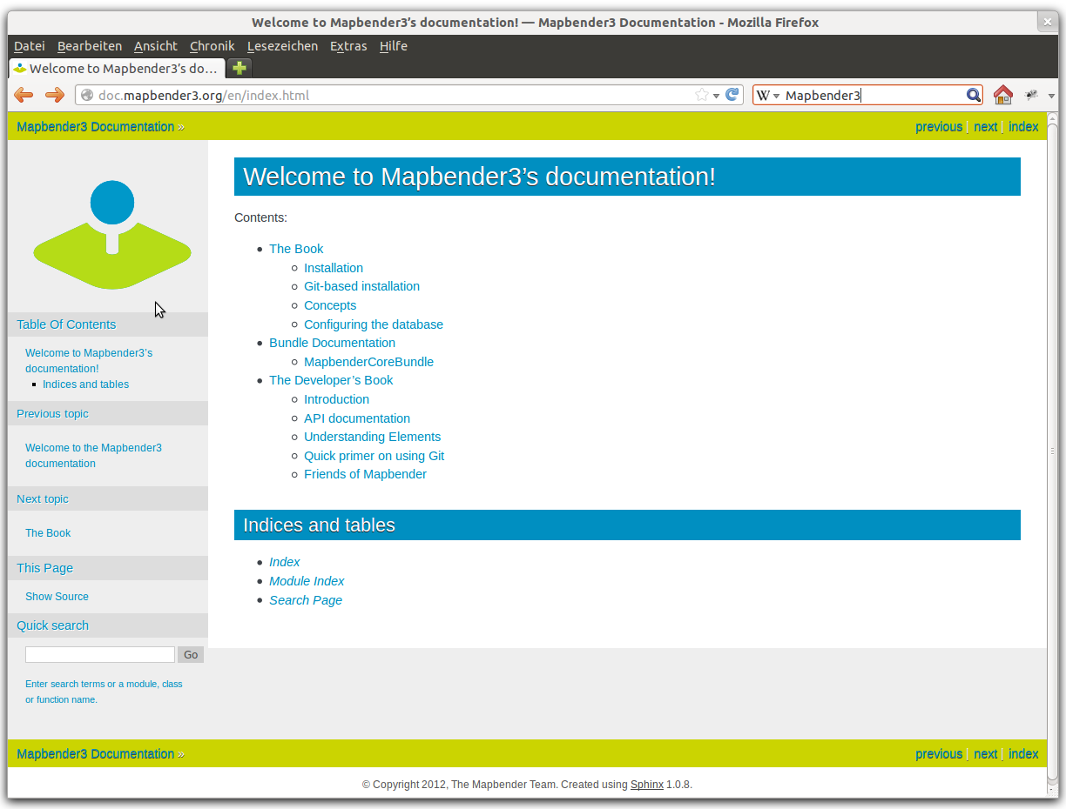

Slide 60
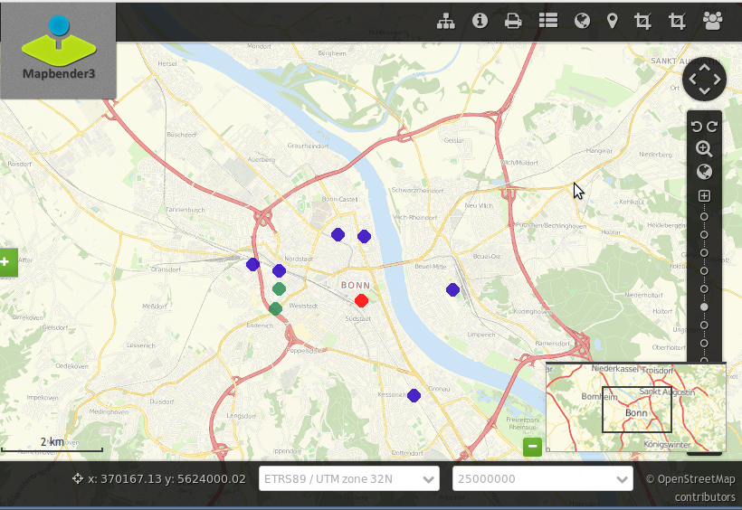
Mapbender3 Demo
Testen Sie Mapbender3
http://mapbender3.org/demo/

Slide 61
Installation
Download Pakete
http://mapbender3.org/en/download
git Repositories
https://github.com/mapbender/mapbender-starter
Dokumentation der Installation und Elemente
http://doc.mapbender3.org

Slide 62
Weitere Informationen
http://mapbender3.org
Mapbender3 Code http://github.com/mapbender
Roadmap http://mapbender3.org/de/roadmap
Bug/Issue Tracker https://github.com/mapbender/mapbender/issues

Slide 63

Vielen Dank
Astrid Emde astrid.emde@wheregroup.com
mapbender-users@list.osgeo.org
Mit freundlicher Unterstützung der
Creative Commons Share Alike License 3.0
Copyright © 2013: Astrid Emde

Slide 64



Frohe Weihnachten

